Slide 1
Мониторинг соцсетей и социетальная безопасность
ИНСТИТУТ ИНФОРМАТИКИ И МАТЕМАТИЧЕСКОГО МОДЕЛИРОВАНИЯ ИМ.В.А.ПУТИЛОВА (ИИММ КНЦ РАН)
Шишаев Максим Геннадьевич, ФЕДОРОВ АНДРЕЙ МИХАЙЛОВИЧ
Научно-техническая конференция «Арктика – территория цифровизации». Мурманск, 2022

Slide 2
Социетальная безопасность
Безопасность – многомерный концепт, одной из размерностью которого является «объект безопасности»:
Глобальная Б.: объект – весь мир
Национальная Б.: объект – государство в его границах
Персональная Б.: объект – отдельный человек
Социетальная Б.: объект – сообщество (группа людей)
Остальные виды Б. – это другое измерение, различные аспекты Б.: военная, экологическая, социальная, информационная, …
Социетальная безопасность (societal security) направлена на безопасность сообщества как целого, её главной целью являются «крупные коллективные идентичности, способные существовать вне зависимости от состояния государства» (Бузан и др., 1998 – «копенгагенская школа» политологии)

Slide 3
Социетальная Б. => групповая идентичность
Понимание механизмов формирования и поддержания коллективной (групповой) идентичности является ключом к пониманию процессов, связанных с обеспечением социетальной безопасности.
В политологии основной вопрос заключается в том, как идентичность формируется, развивается и рушится.
Содержание идентичности определяется в некоторых компонентах культуры, ценностей, действий и т. д., которые разделяются или отвергаются индивидуумом или социальной группой
Внутригрупповой фаворитизм и отвержение аут-группы играют ключевую роль в структурировании социального пространства

Slide 4
Групповая идентичность
Общие ценности
Коммуникация
Анти-идентичность. "Политика нацелена на создание единства в контексте конфликта и несходства; она всегда занимается созданием "нас" через определение "их"" [Муфф 2004]
Область коммуникации
«МЫ»
«ОНИ»
«ОНИ»
«Я»
Некоторые ценности (values)
«Я»

Slide 5
Социетальная Б. – инструмент созидания и разрушения
Манипулирование групповой идентичностью (читай – управление социетальной безопасностью) позволяет сильно влиять на общественные процессы (монолитность общества).
У русских и украинцев была общая ценность – РПЦ: внедрив альтернативу (ПЦУ), раскололи общество.
Насадив в качестве общей ценности идеалы коммунизма, большевики смогли сформировать монолитное советское общество.
…
Важнейшее свойство социетальной Б. – информационный (виртуальный) характер объекта Б. (в нац.безопасности у объекта есть реальный эквивлалент – конкретное гос-во, в персональной – конкретный индивидуум,…).
Инструменты управления социетельной безопасностью лежат в информационной сфере, что сближает ее проблематику с информационной безопасностью (не совсем оффтоп).

Slide 6
Мониторинг соцсетей
Социальные сети – существенная часть жизни современного человека => самостоятельный объект исследований
Социальные сети – отражение (не обязательно точное) реальных социальных объектов и процессов
Наблюдение за объектами и процессами в соцсетях позволяют делать определенные выводы о реальных объектах и процессах.
Управление процессами в соцсетях позволяет влиять на реальные объекты и процессы. В т.ч. – связанные с социетальной безопасностью.

Slide 7
Фреймворк АСПСС
Базовые функции лексического и семантического анализа контента
Анализ тематических предпочтений сообщества
Анализ социальной активности сообщества
Анализ демографической и пространственной структуры сообществ
Детектирование всплесков пользовательской активности
Моделирование сообществ на основе Topic modelling
…

Slide 8
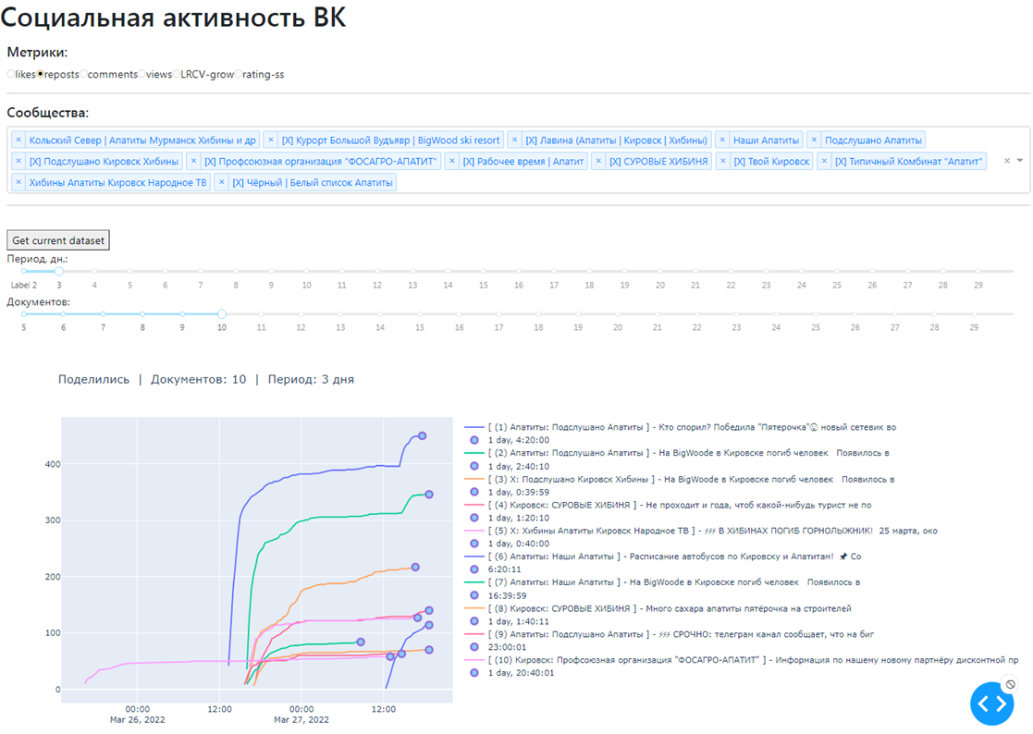
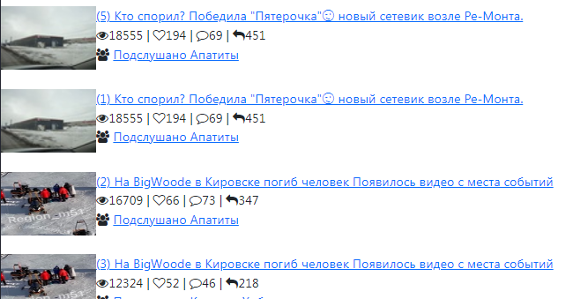
Система мониторинга социальной активности в ВК
Мониторинг заданных сообществ
Настраиваемые метрики
Графическая визуализация

Slide 9
Система мониторинга всплесков
Отслеживание релевантных постов, набирающих популярность
Время реакции – 20 мин
Интерфейс для ПК и смартфона
Вывод оповещений в Telegramm
Настраиваемые параметры

Slide 10
ИИММ КНЦ РАН
Широкий спектр ИТ-компетенций
Собственные научно-технические разработки (ноу-хау)
Возможность проведения поисковых и прикладных исследований
Опыт сотрудничества с субъектами бизнеса и власти
Приглашаем к сотрудничеству!

